Slide 1
Red October
Nicolas Brulez (@nicolasbrulez)
Principal Malware Researcher
Global Research & Analysis Team

Slide 2


2009 – L’Opération Aurora
Victimes: Google, Adobe, Juniper, Yahoo, Morgan Stanley, Dow Chemical, etc…
Notes:
The Aurora operation was the most notable event of 2009.
Victims included Google, Adobe and ~30 other Fortune 500 companies.
It was the first solid confirmation of the interest of nation state players into American economy.

Slide 3

2010 – Stuxnet
Première Cyber arme

Slide 4

2011 – Duqu
Sophistiqué. Furtif.
Cyber Espionnage sponsorisé par un Etat-Nation

Slide 5

2012 – Flame

Slide 6

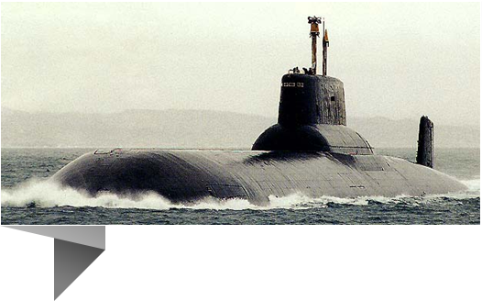
2013 – Red October
Notes:
Today it’s 30 of Jan and two weeks ago we’ve already announced a huge campaign.

Slide 7

Octobre 2012
Source: Partenaire Kaspersky Lab en Europe

Slide 8
2013 – Synthèse
Notes:
Today it’s 30 of Jan and two weeks ago we’ve already announced a huge campaign.

Slide 9
Synthèse
En octobre 2012, l’équipe d’experts de Kaspersky Lab a entrepris une enquête à la suite d’une série d’attaques contre des réseaux informatiques ciblant des services diplomatiques internationaux.
L’enquête a permis de mettre à jour et d’analyser un réseau de cyber espionnage à grande échelle.
l’opération «Red October» aurait débutée en Mai 2007 et se poursuivait encore en Janvier 2013 lors de la publication de notre premier rapport

Slide 10
Synthèse
Cette présentation est basée sur une analyse technique détaillée d'une série d'attaques ciblées contre les organismes de recherche diplomatiques, gouvernementaux et scientifiques de différents pays
Le principal objectif des assaillants était de recueillir des renseignements auprès des organismes compromis

Slide 11
Synthèse
Les informations obtenues sur les réseaux infectés étaient souvent réutilisées pour s’introduire dans d’autres systèmes. (Liste d’identifiants collectés etc.)
Pour piloter le réseau des machines infectées, les auteurs des attaques ont créé plus de 60 noms de domaines et ont utilisé plusieurs serveurs hébergées dans différents pays, dont la majorité en Allemagne et en Russie.

Slide 12
Synthèse
l’infrastructure de commande et de contrôle (C&C) de Red October révèle que la chaîne de serveurs opère telle une série de proxies afin de masquer l’adresse réelle du serveur principal.
Large variété de cibles: Outre les cibles d'attaques traditionnelles (postes de travail), le système est capable de voler des données à partir d'appareils mobiles (iPhone, Nokia, Windows Mobile), d’équipements réseau d'entreprise (Cisco), et de disques amovibles (y compris les données déjà supprimées via une procédure de récupération ).

Slide 13
Anatomie d’une attaque
Notes:
Today it’s 30 of Jan and two weeks ago we’ve already announced a huge campaign.

Slide 14
Anatomie d'une attaque
Ces attaques utilisent un scénario classique d'attaques ciblées, composé de deux grandes étapes:
  L'infection initiale
  Des modules supplémentaires déployés pour la collecte d’information

Slide 15
Première Etape
L’infection de systèmes lors d’une attaque passe par l’envoi aux victimes d’un e-mail ciblé de type «spear phishing» (harponnage) contenant un document piégé
L’e-mail malveillant exploite spécifiquement des failles de sécurité dans Microsoft Word et Excel.
Sur la base de preuves indirectes, nous savons que les e-mails ont été envoyés en utilisant l'une des méthodes suivantes:
  Utilisation d’une boîte e-mail anonyme d'un fournisseur de service de messagerie public gratuit
  Utilisation de boîtes aux lettres d'organisations déjà infectées

Slide 16
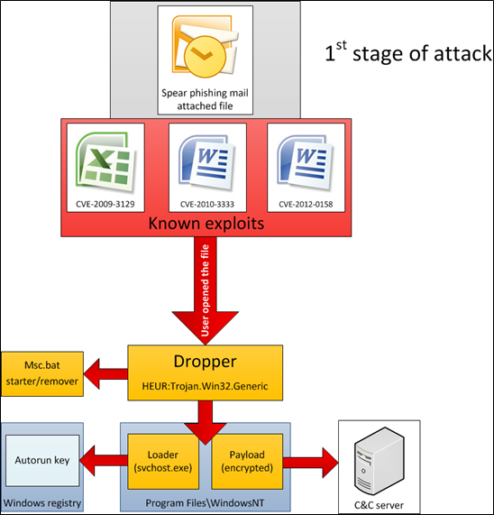
Première Etape

Slide 17
Première Etape
Nous avons observé l'utilisation d'au moins trois exploits différents pour les vulnérabilités déjà connues: CVE-2009-3129 (MS Excel), CVE-2010-3333 (MS Word) et CVE-2012-0158 (MS Word).
Les premières attaques qui ont utilisé l'exploit pour MS Excel ont commencé en 2010, alors que les attaques ciblant les vulnérabilités de MS Word sont apparus à l'été 2012.

Slide 18
Première Etape
Fait notable: les assaillants ont utilisé des exploits qui ont été rendus publics et sont originaires d'une campagne d'attaques ciblées d'origine chinoise.
La seule chose qui a changé, c'est l'exécutable qui a été incorporé dans le document, remplacé par leur propre code.

Slide 19
Exploits – Origine chinoise
EXIF METADATA
=============
MIMEType : application/vnd.ms-excel
Company :
ModifyDate : 2009:11:26 03:35:15
TitleOfParts : Sheet1
Author :
CodePage : Windows Simplified Chinese (PRC, Singapore)
Title :
AppVersion : 11.9999
LastModifiedBy : qq
HeadingPairs : ??????, 1
HyperlinksChanged : No
CreateDate : 1996:12:17 01:32:42
FileType : XLS
Software : Microsoft Excel

Slide 20
Quelques noms de fichiers utilisés lors des attaques
Katyn_-_opinia_Rosjan.xls
WORK PLAN (APRIL-JUNE 2011).xls
EEAS-Staff New contact list (05-25-2011).xls
tactlist_05-05-2011_.8634.xls
Programme de fetes 2011.xls
Agenda Telefoane institutii si ministere 2011.xls
FIEO contacts update.xls
spisok sotrudnikov.xls
List of shahids.xls
Spravochnik.xls
EEAS New contact list (05-05-2011) (2).xls

Slide 21


Slide 22
Première Etape
L'exécutable embarqué est un « Dropper », qui extrait et exécute trois fichiers supplémentaires:
  %TEMP%\MSC.BAT
  %ProgramFiles%\WINDOWS NT\LHAFD.GCP
  (Ce nom de fichier varie)
  %ProgramFiles%\WINDOWS NT\SVCHOST.EXE

Slide 23
Première Etape
MSC.BAT
chcp 1251
:Repeat
attrib -a -s -h -r "%DROPPER_FILE%"
del "%DROPPER_FILE%"
if exist "%DROPPER_FILE%" goto Repeat
del "%TEMP%\msc.bat”
la première ligne de ce fichier est une commande pour changer le « code page » d'un système infecté en 1251. (Pour traiter les fichiers et répertoires qui contiennent des caractères cyrilliques dans leurs noms).

Slide 24
Première Etape
Le fichier «LHAFD.GCP» est chiffré avec du RC4 et compressé avec la librairie «zlib».
Ce fichier est essentiellement une « backdoor » qui est décodée par le « loader » (svchost.exe).
Le fichier déchiffré est injecté en mémoire
Il est responsable de la communication avec le serveur C & C.

Slide 25
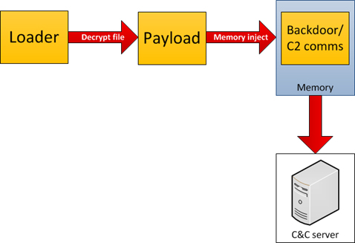
Première Etape

Slide 26
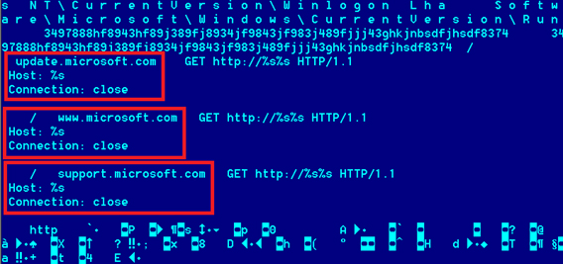
Première Etape
Chaque tâche majeure est effectuée par le module de backdoor principal chargé après vérification de la connexion Internet est disponible par le loader:

Slide 27
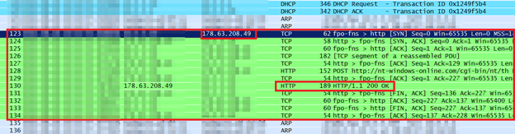
Première Etape
Une fois la connexion Internet validée, le « loader » exécute la backdoor principale qui se connecte à ses serveurs C & C:

Slide 28
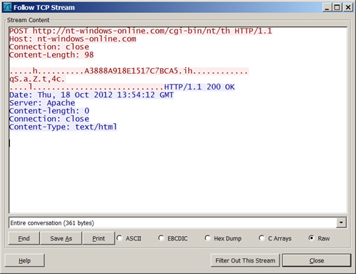
Première Etape
Les liaisons avec le C & C sont chiffrées
Différents algorithmes de chiffrement sont utilisés pour envoyer et recevoir des données.

Slide 29
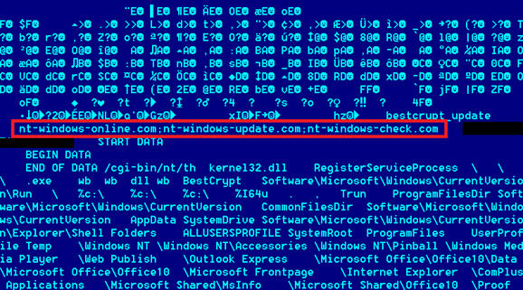
Première Etape
Au cours de notre enquête, nous avons découvert plus de 60 domaines C&C différents.
Chaque échantillon de malware contient trois de ces domaines, qui sont codés en dur dans la « backdoor » principale:

Slide 30
Seconde Etape
Une fois la connexion avec le serveur C & C établie, la « backdoor »commence le processus de communication, ce qui conduit au chargement des modules additionnels.
Ces modules peuvent être divisés en deux catégories:
  "Hors ligne": Module existant sous forme de fichiers sur le disque, capable de créer ses propres clés de registre système, des fichiers journaux, et peut communiquer directement avec les serveurs C & C
  "En ligne": Module existant seulement en mémoire, jamais enregistré sur le disque, ne créant aucune clé de registre, et tous les journaux sont également conservés en mémoire puis envoyer directement au serveur C & C

Slide 31
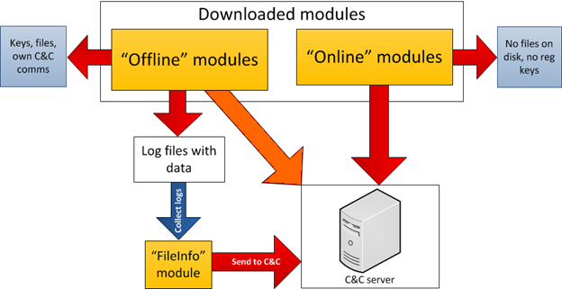
Seconde Etape

Slide 32
Chronologie
Notes:
Today it’s 30 of Jan and two weeks ago we’ve already announced a huge campaign.

Slide 33
Chronologie
Nous avons identifié plus de 1000 fichiers malveillants différents liés à plus de 30 modules de ce kit d'espionnage.
La plupart d'entre eux ont été créés entre mai 2010 et Octobre 2012.
Il y avait 115 dates de création de fichier liés aux campagnes d’attaques par email, durant ces deux dernières années et demie.
La concentration des dates de création des fichiers autour d'un jour particulier semble indiquer la date d'attaques massives, qui a également été confirmée par certaines de nos observations secondaires.

Slide 34
Chronologie
2010
  19.05.2010
  21.07.2010
  04.09.2010
2011
  05.01.2011
  14.03.2011
  05.04.2011
  23.06.2011
  06.09.2011
  21.09.2011
2012
  12.01.2012

Slide 35
Cibles
Notes:
Today it’s 30 of Jan and two weeks ago we’ve already announced a huge campaign.

Slide 36
Cibles
Nous avons utilisé deux approches pour identifier les cibles de ces attaques.
Tout d'abord, nous avons utilisé le Kaspersky Security Network (KSN), puis nous avons créé notre propre serveur « sinkhole »
Il y a une corrélation entre les informations observées au moyen de deux manières indépendantes

Slide 37
Statistiques:
Kaspersky Security Network (KSN)
Les exploits étant déjà connus, nous avons rapidement pu avoir quelques statistiques de détections avec notre logiciel anti-malware.
Nous avons ensuite cherché des détections similaires pour la période de 2011-2012.
Plus de 300 systèmes uniques ont détecté au moins un module de Red October
Pays | No
Russian Federation | 35
Kazakhstan | 21
Azerbaijan | 15
Belgium | 15
India | 15
Afghanistan | 10
Armenia | 10
Iran | 7
Turkmenistan | 7
Ukraine | 6
Pays | No
United States | 6
Viet Nam | 6
Belarus | 5
Greece | 5
Italy | 5
Morocco | 5
Pakistan | 5
Switzerland | 5
Uganda | 5
United Arab Emirates | 5
France | 4

Slide 38
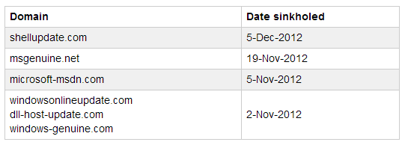
Statistiques: Sinkhole
Lors de notre analyse, nous avons découvert plus de 60 domaines différents utilisés par les différentes variantes du malware.
Sur la liste des domaines, plusieurs ont expiré et nous avons pu les enregistré pour évaluer le nombre de connexions.
Les domaines suivants ont été enregistrés et « sinkholed » par Kaspersky Lab

Slide 39
Statistiques: Sinkhole
Au cours de la période de surveillance (2 - novembre 2012 - 10 janvier 2013), nous avons enregistré plus de 55.000 connexions au « shinkhole ».
Le domaine le plus populaire est "dll-host-update.com", qui reçoit le plus de trafic.

Slide 40
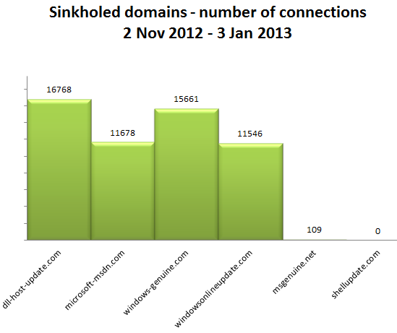
Statistiques: Sinkhole

Slide 41
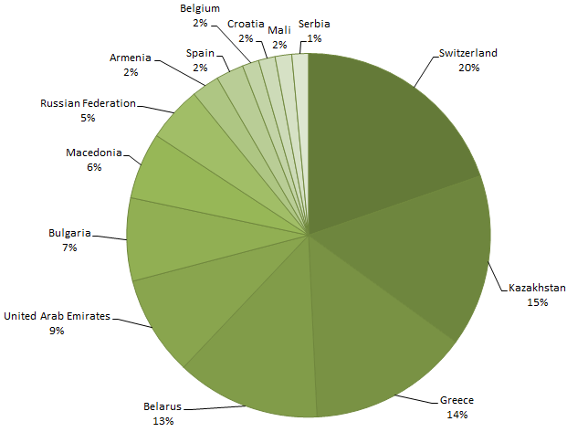
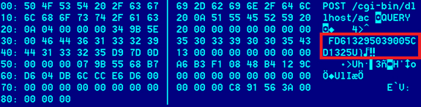
Statistiques: Sinkhole
Du point de vue de la répartition par pays des connexions vers le « sinkhole », nous avons observé des victimes dans 39 pays
Les pays avec plus d'adresses IP étant la Suisse, le Kazakhstan et la Grèce
Fait intéressant, lors de la connexion au sinkhole, les « backdoors » présentent un identifiant unique par victime qui permet de mieux comptabiliser celles ci.

Slide 42
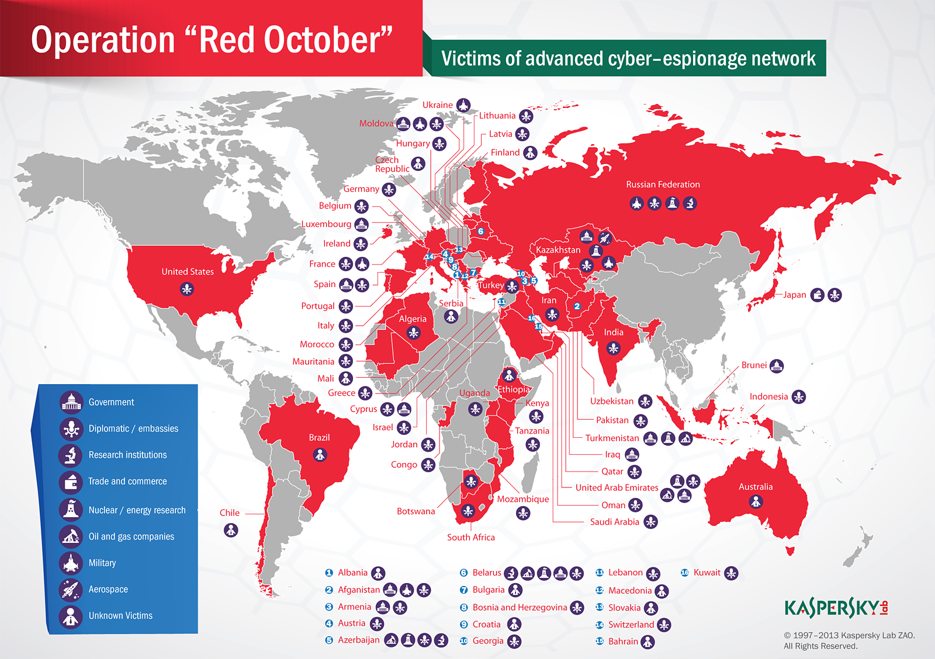

Slide 43
Infrastructure
Notes:
Today it’s 30 of Jan and two weeks ago we’ve already announced a huge campaign.

Slide 44
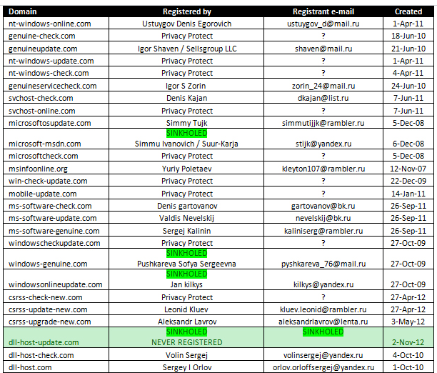
Enregistrements C & C

Slide 45
C & C Facts (and fail)
Bien que le domaine "dll-host-update.com" apparaît dans l'une des configurations , il n'avait pas été enregistré par les attaquants. Le nom de domaine a été enregistré par Kaspersky Lab 2 novembre 2012 pour surveiller les connexions
Ils ont enregistré « dll-host-udate.com » : Typo ? ☺
Le domaine le plus ancien a été enregistré en Novembre 2007 et le dernier en Octobre 2012.
La plupart des domaines ont été enregistrés en utilisant le service "reg.ru", mais d'autres services tels que «webdrive.ru", "webnames.ru" ou "timeweb.ru" ont été utilisés.

Slide 46
C & C Facts (and fail)
Bien que le domaine "dll-host-update.com" apparaît dans l'une des configurations , il n'avait pas été enregistré par les attaquants. Le nom de domaine a été enregistré par Kaspersky Lab 2 novembre 2012 pour surveiller les connexions
Ils ont enregistré « dll-host-udate.com » : Typo ? ☺
Le domaine le plus ancien a été enregistré en Novembre 2007 et le dernier en Octobre 2012.
La plupart des domaines ont été enregistrés en utilisant le service "reg.ru", mais d'autres services tels que «webdrive.ru", "webnames.ru" ou "timeweb.ru" ont été utilisés.

Slide 47
C & C Facts (and fail)
8/26/2008 12:45: Смена статуса Whoisprotect Вы заказали выключение статуса WhoisProtect
домена msinfoonline.org. Произошла ошибка и статус изменен не был.
Описание ошибки: “There is already a pending action for this order”
Modification de l'état ​​Whoisprotect que vous avez commandé WhoisProtect pour domaine msinfoonline.org. Une erreur s'est produite et le statut n'a pas changé.
Description de l'erreur: "Il ya déjà une action en attente pour cette commande"
8/26/2008 12:54:
А как можно решить эту проблему?
Et comment puis-je résoudre ce problème?
8/26/2008 12:57:
а в чем проблема? Что означает "Domain msinfoonline.org sync failed:
Ошибка API регистратора: Локальные данные не совпадают с реестром"???
Quel est le problème? Que signifie «Domain msinfoonline.org synchronisation a échoué:
Journal d'erreurs API: Les données locales ne coïncident pas avec le registre "???

Slide 48
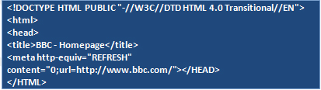
C & C Facts (and fail)
Lors de notre analyse, nous avons pu obtenir une image de l'un des serveurs de commande et de contrôle.
Le serveur lui-même s'est avéré être un proxy, qui transmettait les demandes à un autre serveur sur le port 40080.
Le script responsable des redirections a été trouvé dans / root / scp.pl et s'appuie sur l'outil "socat" pour la redirection de flux.
En scannant des plages IP pour des ordinateurs avec le port 40080 ouvert, nous avons pu identifier trois de ces serveurs au total.
La page d’index sur ces hôtes sur le port 40080 était identique dans tous les C & C:

Slide 49
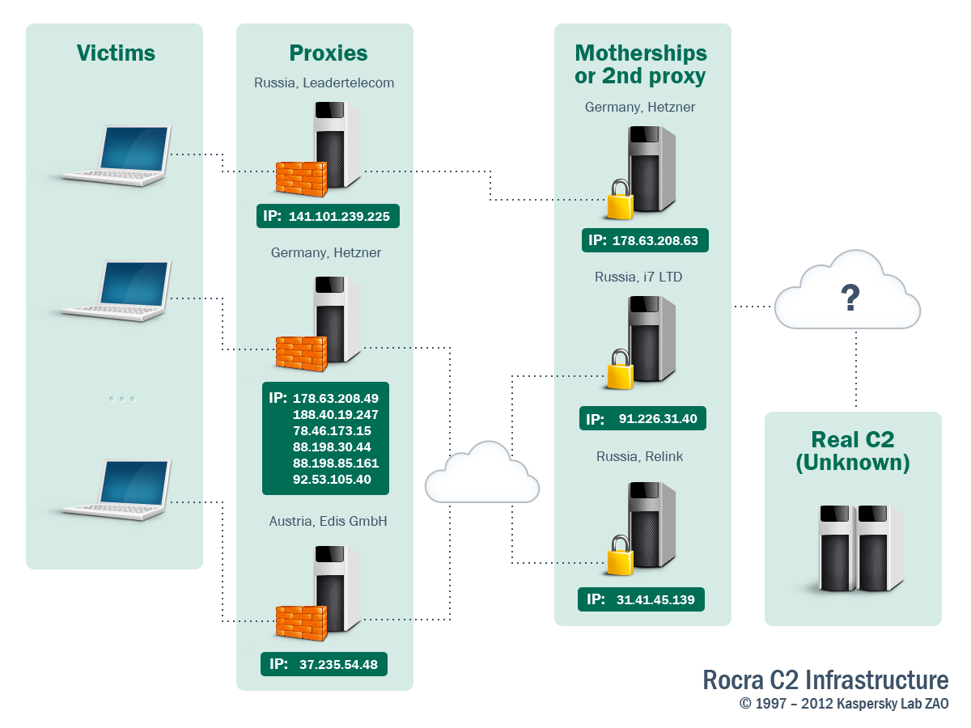
Infrastructure Red October

Slide 50
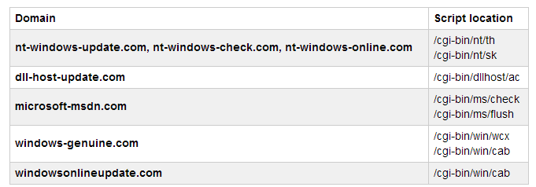
C & C Facts (and fail)
Les différentes générations de la backdoor se connectent à différents scripts sur les C&C:
  Le script "/ cgi-bin/nt/th" est utilisé pour recevoir des commandes à partir du serveur du C&C, généralement sous la forme de nouveaux plugins
  Le script "/ cgi-bin/nt/sk« est utilisé par les plugins pour uploader les données et les informations volées à la victime

Slide 51
Les Modules
Notes:
Today it’s 30 of Jan and two weeks ago we’ve already announced a huge campaign.

Slide 52
Module Framework
Le composant principal de « Sputnik » met en œuvre un Framework pour l'exécution des «tâches» fournies par ses serveurs C & C.
34 modules, 9 groupes, 1000+ fichiers
La plupart des tâches sont prévues pour être exécutée une seule fois. Il s’agit de DLL reçues à partir du serveur, puis exécutées en mémoire pour être ensuite immédiatement déchargées.
Certaines tâches nécessitent d’être constamment présentes, comme les modules qui attendent la connexion d'un mobile iPhone ou d’un Nokia. Ces tâches sont fournies sous forme de fichiers EXE et sont installées sur la machine infectée.

Slide 53
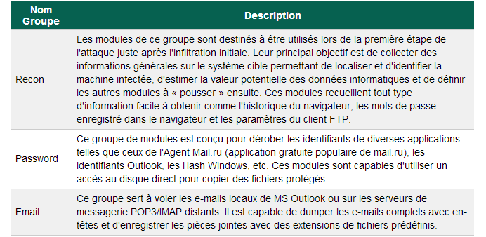
Les différents groupes de modules

Slide 54
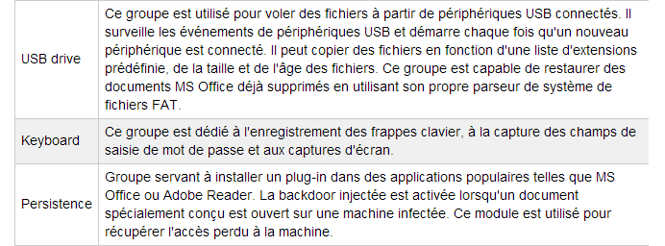
Les différents groupes de modules

Slide 55
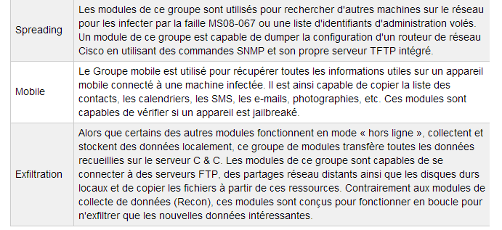
Les différents groupes de modules

Slide 56
Adobe Reader/Ms Office Backdoor
Il s'agit d'un module créé pour être intégré dans Adobe Reader et les applications Microsoft Office.
Le but principal de son code est de créer un moyen infaillible pour retrouver l'accès au système cible.
Le module attend un document spécialement conçu avec un code exécutable joint et des balises spéciales.
Le document peut être envoyé à la victime par courrier électronique. Il n'aura aucun exploit et peut donc passer outre tous les contrôles de sécurité.
Le document sera immédiatement traité par le module
Cette astuce peut être utilisée pour retrouver l'accès aux machines infectées.

Slide 57
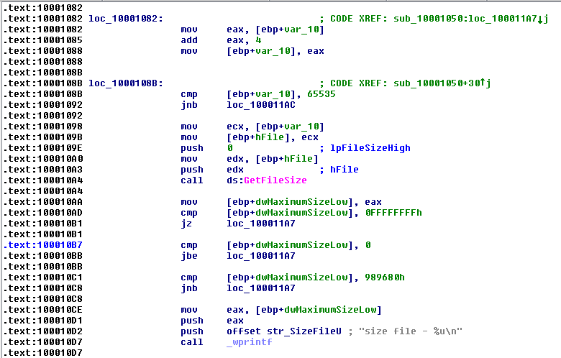
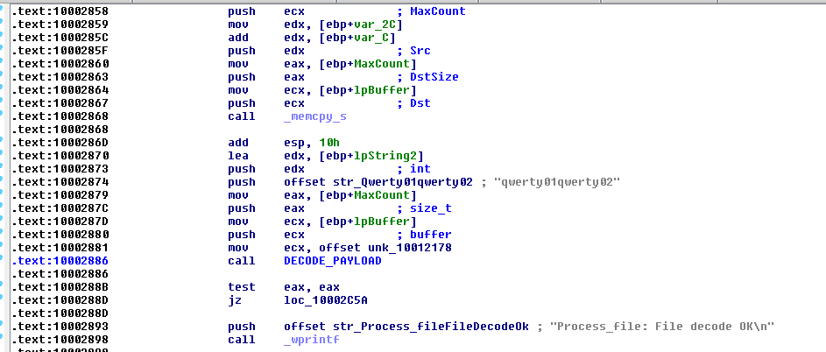
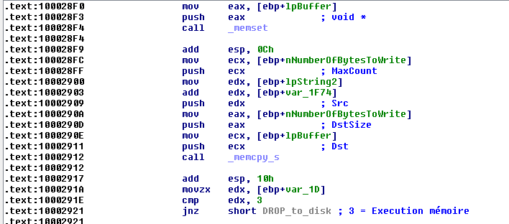
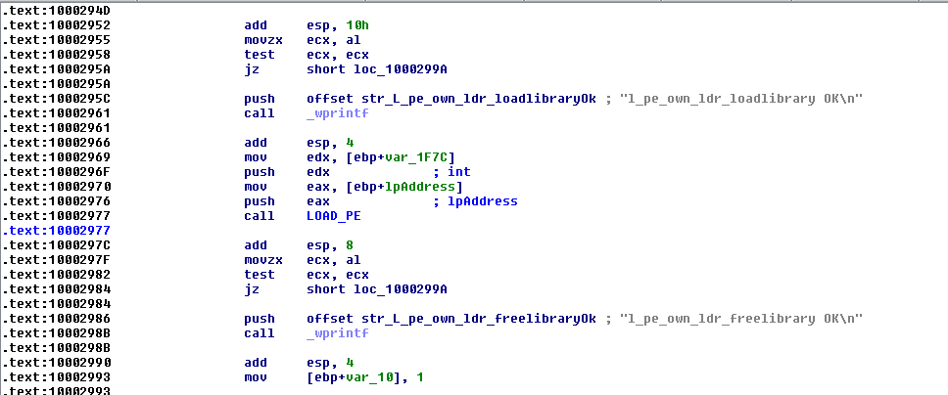
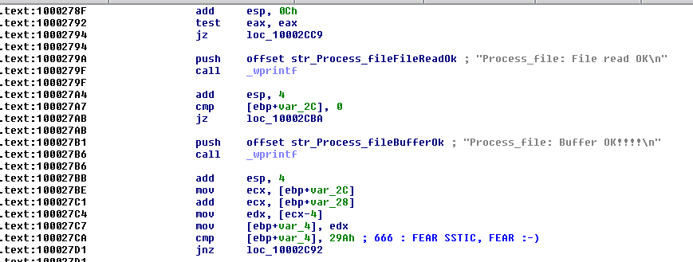
Adobe Reader/Ms Office Backdoor

Slide 58
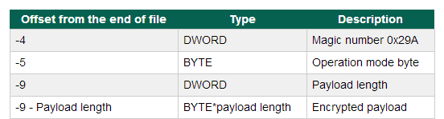
Adobe Reader/Ms Office Backdoor
Une fois installé, le module commence par exécuter un nouveau thread
Il brute force tout les handles de fichiers ouverts par Adobe Reader ou Ms Office à la recherche d’un document spécial
Il récupère ensuite le nom du fichier et le map en mémoire
« Operation mode »:
  3 mémoire seulement
  2 : DLL (LoadLibrary)
  1: EXE (CreateProcess)

Slide 59
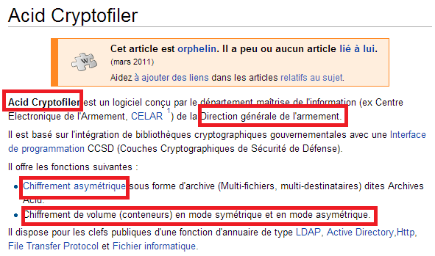
USBStealer – Acid Crypto
sa=/pubring.*/
sa=/secring.*/
sa=/\.acidcsa$/
sa=/\.acidsca$/
sa=/\.aciddsk$/
sa=/\.acidpvr$/
sa=/\.acidppr$/
sa=/\.acidssa$/
sa=/\\ACIDInstallv.*\.exe$/
sa=/\\ACIDdirInstallv.*\.exe$/
sa=/\\Acid Technologies\\/

Slide 60
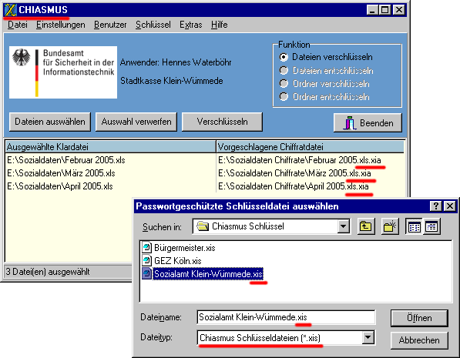
L’autre logiciel de Crypto
sa=/\.xia$/
sa=/\.xiu$/
sa=/\.xis$/
sa=/\.xio$/
sa=/\.xig$/

Slide 61
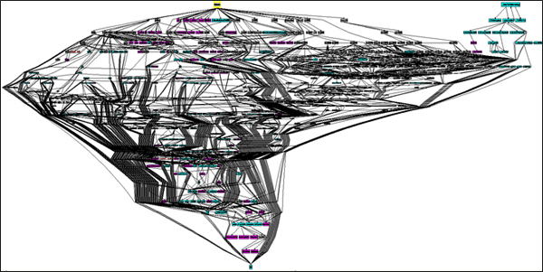
Module : Dump Configuration CISCO
Agent SNMP Cisco
Serveur TFTP intégré pour récupérer la configuration via TFTP
CISCO configuration dumper function call graph:

Slide 62
Red October : Les modules pour mobiles
Notes:
Today it’s 30 of Jan and two weeks ago we’ve already announced a huge campaign.

Slide 63
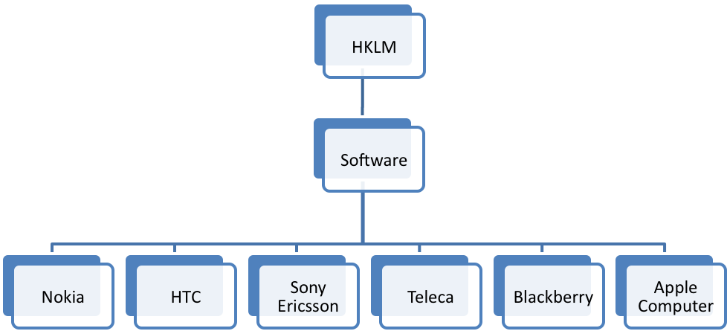
Les modules pour mobiles
Un des modules de Red October baptisé RegConn est responsable de la collecte d'informations système et de données sur les applications installées et utilisées sur l'ordinateur infecté. Ces informations sont obtenues après lecture de certaines clés de la base de Registres (la liste des clés est reprise dans le module lui-même). Parmi celles-ci, il faut mettre en évidence les clés suivantes

Slide 64
Le module Iphone
Ce module est chargé de récolter les informations sur le smartphone connecté à un ordinateur infecté par le module.
Il utilise pour ce faire une bibliothèque d'iTunes baptisée CoreFoundation.dll.
Il prévoit le lancement de deux services différents : un d'entre eux est exécuté si l'appareil mobile n'a pas été jailbreaké tandis que l'autre est exécuté si l'appareil a été compromis.

Slide 65
Le module Iphone
Dans les deux cas, le module tente d'obtenir les informations suivantes :
Les informations relatives à l'appareil, depuis l'ID unique du smartphone jusqu'à la version du micrologiciel ;
Les fichiers portant les extensions suivantes : .jpg, .jpeg, .txt, .doc, .docx, .xls, .xlsx, .ppt, .pptx, .dot, .dotx, .odt, .djvu, .odts, .reg, .rtf, .zip, .rar, .pdf, .7z, .wab, .pab, .vcf, .ost, .wav, .mp4, .m4a, .amr, .log, .cer, .em, .msg, .arc, .key, .pgp, .gpg ;
Le contenu des fichiers renfermant les informations relatives aux SMS, aux contacts, aux journaux des appels, aux notes, au calendrier, à la messagerie vocales, à l'historique de Safari et au courrier.

Slide 66
Le module Nokia
Le module pour Nokia recueille également les informations relatives à l'appareil, aux SMS/MMS, au calendrier, aux contacts, aux applications installées.
Il tente également de trouver et d'obtenir les fichiers portant les extensions suivantes : .txt, .cdb, .doc, .docx, .xls, .xlsx, .ppt, .pptx, .dot, .dotx, .odt, .djvu, .odts, .reg, .rtf, .zip, .rar, .pdf, .7z, .wab, .pab, .vcf, .ost, .jpg, .waw, .mp4, .m4a, .amr, .exe, .log, .cer, .eml, .msg, .arc, .key, .pgp, .gpg.
Pour fonctionner avec l'appareil mobile connecté à l'ordinateur infecté, le module utilise la bibliothèque ConnAPI.dll de l'application PC Connectivity Solution.

Slide 67
Le module Windows Mobile
Ces modules sont organisés en deux groupes :
  Les modules qui fonctionnent sur l'ordinateur Windows infecté (ils interviennent dans l'infection/la mise à jour de l'appareil mobile Windows Mobile connecté à l'ordinateur) ;
  Les modules qui installent le composant Windows sur le smartphone Windows Mobile connecté.
Le premier groupe ne vise pas à collecter les informations présentes sur l'appareil Windows Mobile connecté. Sa tâche principale consiste à installer une porte dérobée sur le smartphone
La porte dérobée installée sur le smartphone par le module du premier groupe possède le nom interne de « zakladka ».

Slide 68
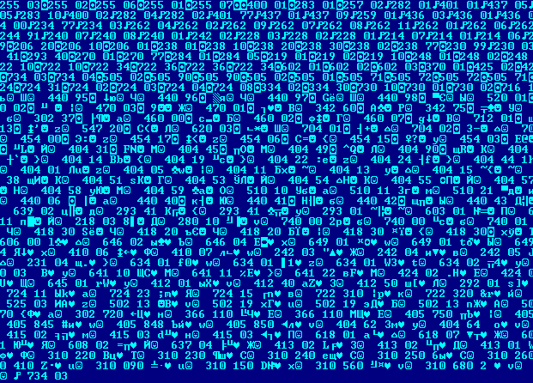
Le module Windows Mobile
le composant Windows installe également sur l'appareil d'autres fichiers exécutables qui permettent de modifier la configuration de l'appareil, de lancer la porte dérobée, de la mettre à jour ou de la supprimer et de copier sur le smartphone un fichier de configuration spécial baptisé winupdate.cfg.
Il contient les informations relatives aux codes MCC/MNC (le code pays et le code de l'opérateur de téléphonie). (129 pays et plus de 350 opérateurs de téléphonie mobile)
Le composant de porte dérobée zakladka détermine les codes MCC/MNC du smartphone, compare les informations obtenues aux informations contenues dans le fichier config et consigne le tout dans un fichier journal.

Slide 69
Le module Windows Mobile
Le module zakladka tente pendant l'interaction avec le centre de commande d'envoyer la requête POST suivante aux adresses de centre de commande reprises dans le module (win-check-update.com ou, si ce domaine est inaccessible, mobile-update.com)
'POST %s HTTP/1.0 Accept: */* User-Agent: Mozilla/4.0 Content-Length: %d Host: %s'
En guise de réponse du serveur distant, le module reçoit le fichier qui est enregistré dans \Windows\%u.exe et qui est lancé.

Slide 70
Les modules mobiles
En plus des domaines déjà évoqués, il faut citer également les noms de centres de commande supposés que nous avons détectés :
  cydiasoft.com
  htc-mobile-update.com
  mobile-update.com
  playgoogle-market.com
  security-mobile.com
  world-mobile-congress.com

Slide 71
DEMO: Bah non ☺ Pas le temps
Notes:
Today it’s 30 of Jan and two weeks ago we’ve already announced a huge campaign.

Slide 72

Thank You!

